Slide 1
SQL활용
최민지

Slide 2
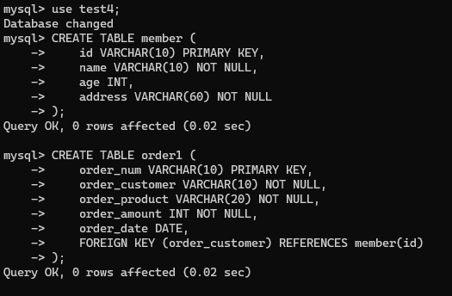
2개의 테이블 생성, 외래키 member테이블의 id와 order테이블의 주문 고객을 외래키로 한다.

Slide 3
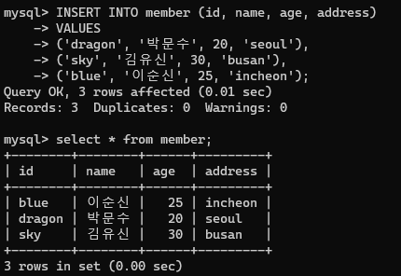
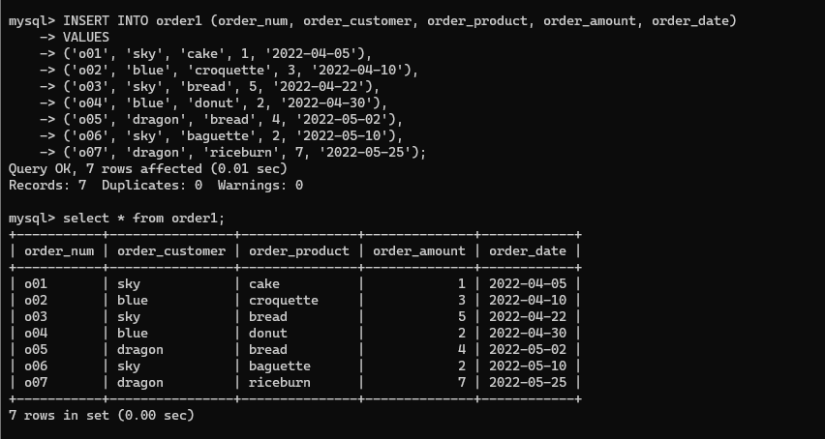
2 ) 2개의 생성된 테이블에 데이터를 저장

Slide 4
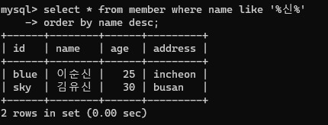
3) 테이블로부터 name칼럼에 ‘신’자가 포함된 문자열을 검색하고 기본키 내림차순으로 정렬하여 출력하는 SQL문을 작성하시오.

Slide 5
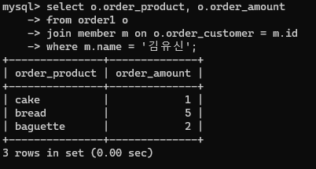
4) 김유신 고객이 주문한 주문제품과 수량을 검색하시오.

Slide 6
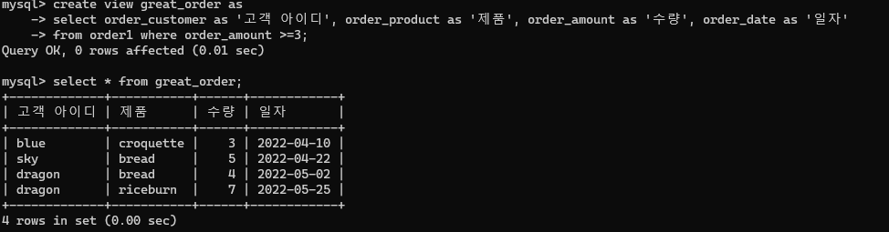
5) order테이블에서 주문수량이 3개 이상인 고객의 고객아이디, 제품, 수량, 일자로 구성된 뷰를 ‘grear_order’라는 이름으로 생성하시오.

